Slide 1
TRƯỜNG MN GIANG BIÊN

Slide 2
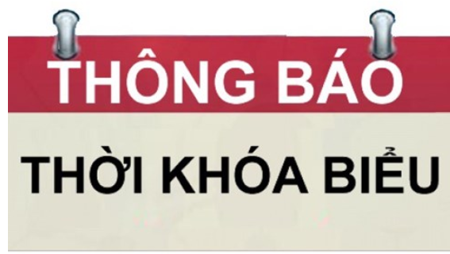
TRƯỜNG MN GIANG BIÊN

Slide 3
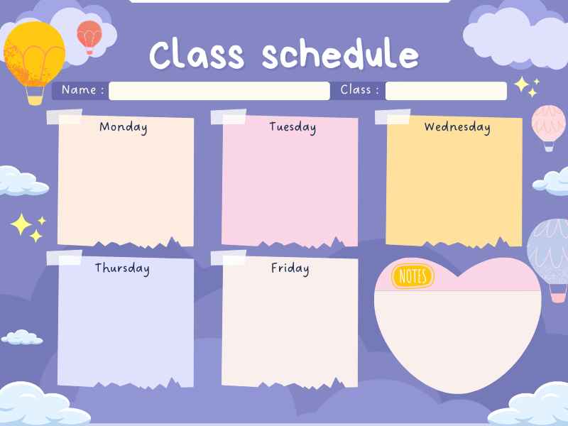
THỜI KHÓA BIỂU THÁNG 11 LỚP MGB C1
Tuần 1: Từ ngày 4/11/2024 đến ngày 9/11/2024
VĂN HỌC
KPXH
LQVT
Thơ: Các cô thợ
Trò chuyện về công việc của bố mẹ
Nhận biết và gọi đúng tên hình tam giác
TẠO HÌNH
PTVĐ
Saturday
Xé và dán trang phục chú hề
ÔN LUYỆN
PTVĐ: Lăn bóng
TCVĐ: nhảy như quả bóng nảy
Trò chuyện về công việc của bố mẹ

